Slide 1
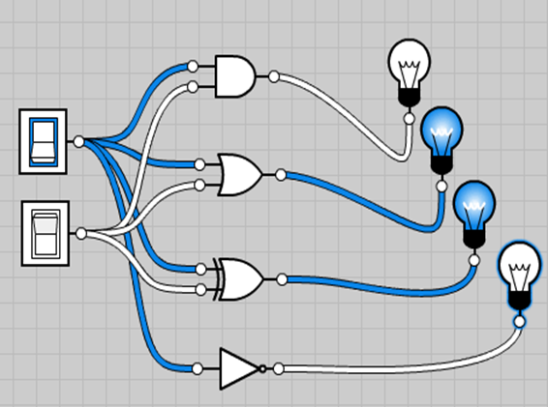
¿Qué es una compuerta lógica?
Son dispositivos que generan señales (voltajes) de salida en función de la combinación de entrada correspondiente a las funciones lógicas.
Las compuertas lógicas trabajan en dos estados (1,0) los cuales pueden asignarse a la lógica positiva o la negativa.

Slide 2
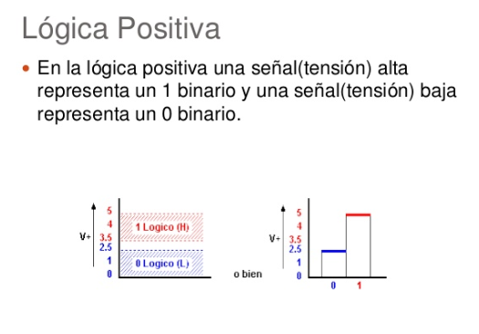

Slide 3
Tipos de Compuertas Lógicas
Existen diferentes tipos de compuertas y algunas de estas son más complejas, con la posibilidad de ser simuladas por compuertas más sencillas. Todas estas tienen tablas de la verdad que explican los comportamientos en los resultados que otorga, dependiendo del valor booleano que tenga en cada una de sus entradas.
Compuerta NOT
Compuerta AND
Compuerta OR
Compuerta NAND
Compuerta NOR
Compuerta X-OR
Compuerta Buffer´s

Slide 4
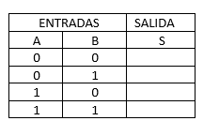
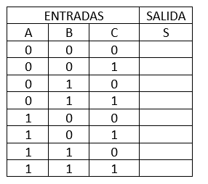
Tabla de la Verdad – Compuertas Lógicas
Una tabla de la verdad para un circuito combinacional consta de columnas de entrada y columnas de salida. Los 1 y O en las columnas de entrada se obtienen de las 2^n combinaciones binarias disponibles para las n variables de entrada. Los valores binarios para las salidas se determinan del examen del problema enunciado.
Ejemplo 1: Dos Variables de entrada (A,B) y salida (S). 2^2 = 4 combinaciones posibles.
Ejemplo 2: Tres Variables de entrada (A,B,C) y salida (S).
2^3 = 8 combinaciones posibles.

Slide 5
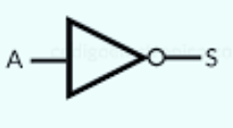
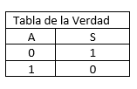

COMPUERTA NOT
Se trata de un inversor, es decir, invierte el dato de entrada.
Esta compuerta dispone de una sola entrada. Su operación lógica es s igual a a Invertida

Slide 6
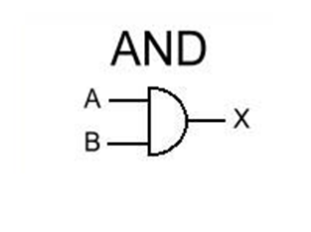
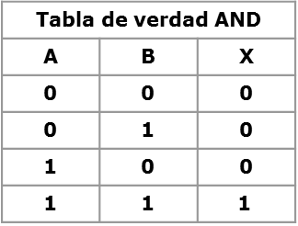
COMPUERTA AND
Es una puerta lógica digital que implementa la conjunción lógica se comporta de acuerdo a la tabla de la verdad. Es una operación de Multiplicación.
Entregará una salida alta (1) al recibir solo valores altos y una salida baja(0) si los valores o alguna de las dos entradas son bajas.

Slide 7
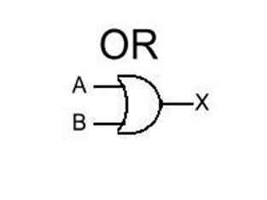

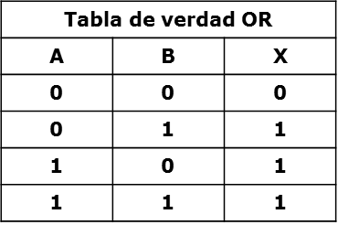
COMPUERTA OR
Al Igual que la compuerta AND posee dos entradas como mínimo y la operación lógica, será la suma entre ambas.
Basta que una de las entradas sea 1 para que la salida sea también 1

Slide 8

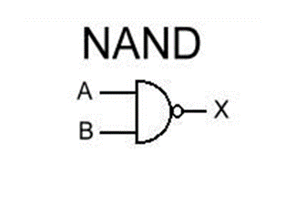
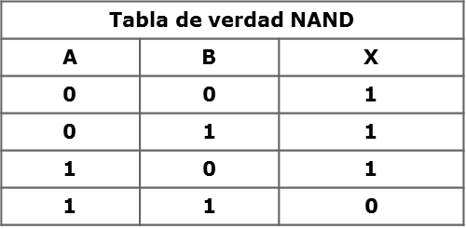
COMPUERTA NAND
En esta compuerta responde a la inversión del producto lógico de sus entradas, en su representación simbólica se reemplaza la compuerta NOT por un circulito a la salida de la compuerta.

Slide 9

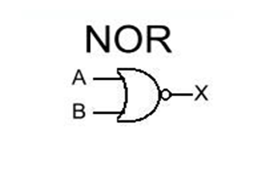
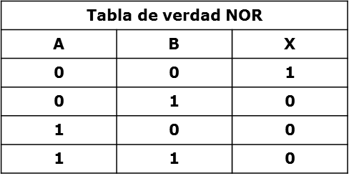
COMPUERTA NOR
La compuerta NOR opera como una compuerta OR seguida de un Inversor.
Una compuerta OR se torna ALTA cuando cualquier entrada es ALTA, mientras que la salida de la compuerta NOR pasa a BAJA cuando cualquier entrada es ALTA

Slide 10
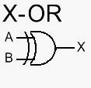

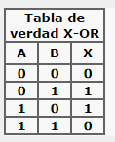
COMPUERTA X-OR
Tiene dos entradas, lo que hará con ellas será la suma lógica de A por B Invertida y A Invertida por B.
Su salida será 1 si una y sólo una de sus entrada es 1.

Slide 11
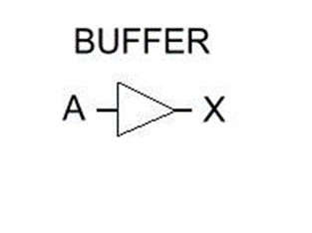
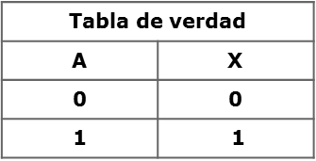
COMPUERTA Buffer´s
La compuerta BUFFER o SI, es la más básica de todas, simplemente toma el valor que se le entrega y lo deja pasar tal cual, esto sirve para ajustar y aislar niveles lógicos, ya que no se pueden conectar infinita cantidad de compuertas a una misma señal, ya que el voltaje del nivel 1 empieza a decaer y el sistema falla.

Slide 12
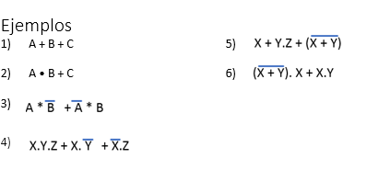
EXPRESIÓNES BOOLEANAS
Una expresión booleana es una expresión algebraica que da lugar a uno de dos posibles valores, 1 ("verdadero") o 0 ("falso"), conocidos como valores booleanos. La lógica booleana forma la base de los cálculos binarios modernos, o en base dos, de los sistemas informáticos. Puedes utilizar un sistema de expresiones booleanas para representar cualquier circuito electrónico de computadora.

Slide 13
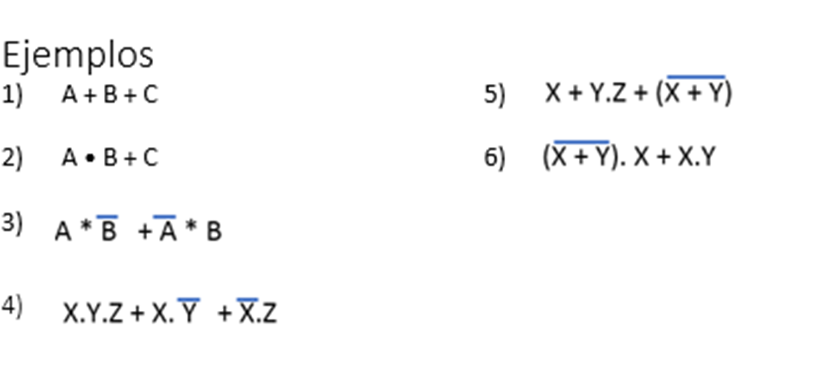
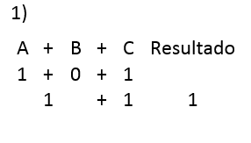
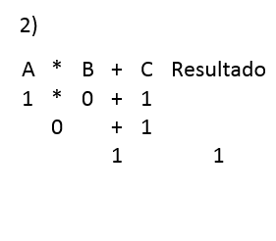
Calcular el Resultado de las siguientes expresiones booleanas, si las variables lógicas toman los valores indicados: A = 1, B = 0, C = 1 X = 0, Y = 0, Z = 1

Slide 14

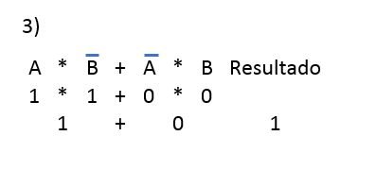
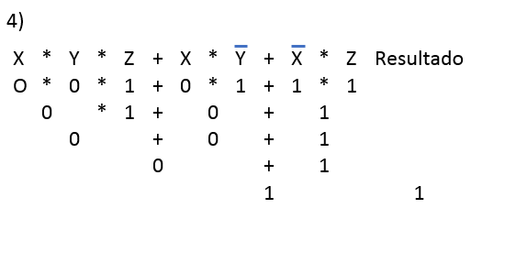
Calcular el Resultado de las siguientes expresiones booleanas, si las variables lógicas toman los valores indicados: A = 1, B = 0, C = 1 X = 0, Y = 0, Z = 1

Slide 15

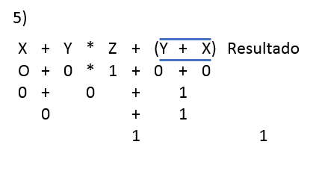
Calcular el Resultado de las siguientes expresiones booleanas, si las variables lógicas toman los valores indicados: A = 1, B = 0, C = 1 X = 0, Y = 0, Z = 1

Slide 16
EXPRESIÓNES BOOLEANAS Y SU TABLA DE LA VERDAD
EXPRESIÓN A + B + C 2 ^ 3 = 8
EXPRESIÓN A • B + C 2 ^ 3 = 8

Slide 17
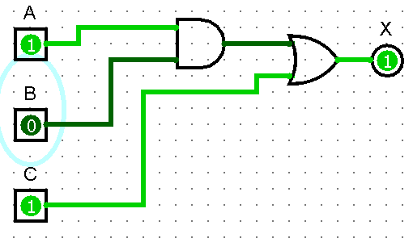
CONVERTIR A CIRCUITOS EXPRESIONES BOOLEANAS
Ejemplo 1. A * B + C = X

Slide 18
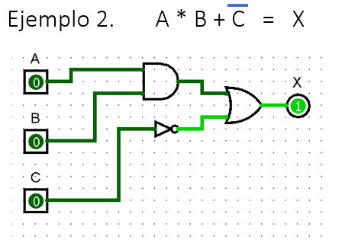
CONVERTIR A CIRCUITOS EXPRESIONES BOOLEANAS

Slide 19
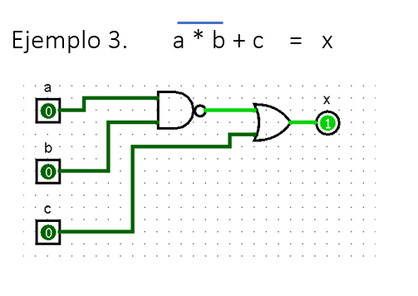
CONVERTIR A CIRCUITOS EXPRESIONES BOOLEANAS

Slide 20
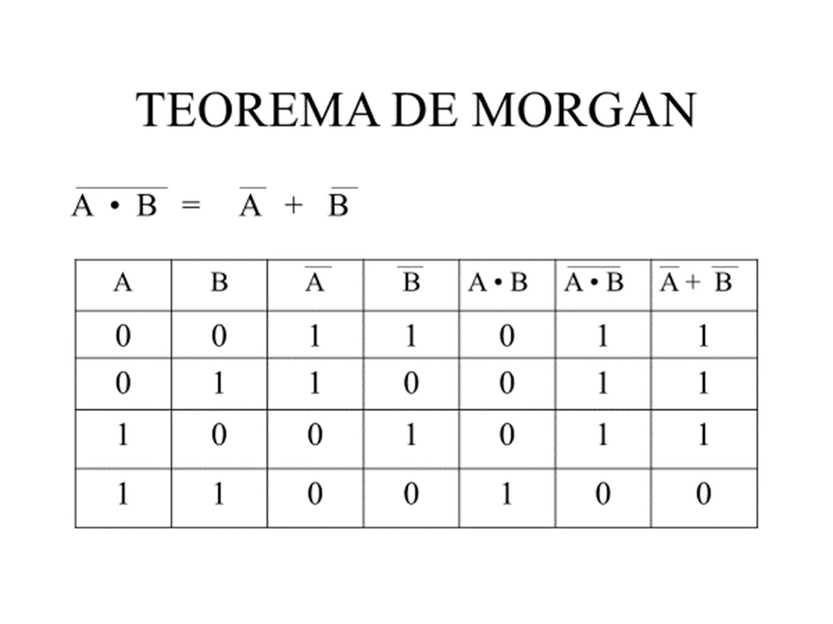
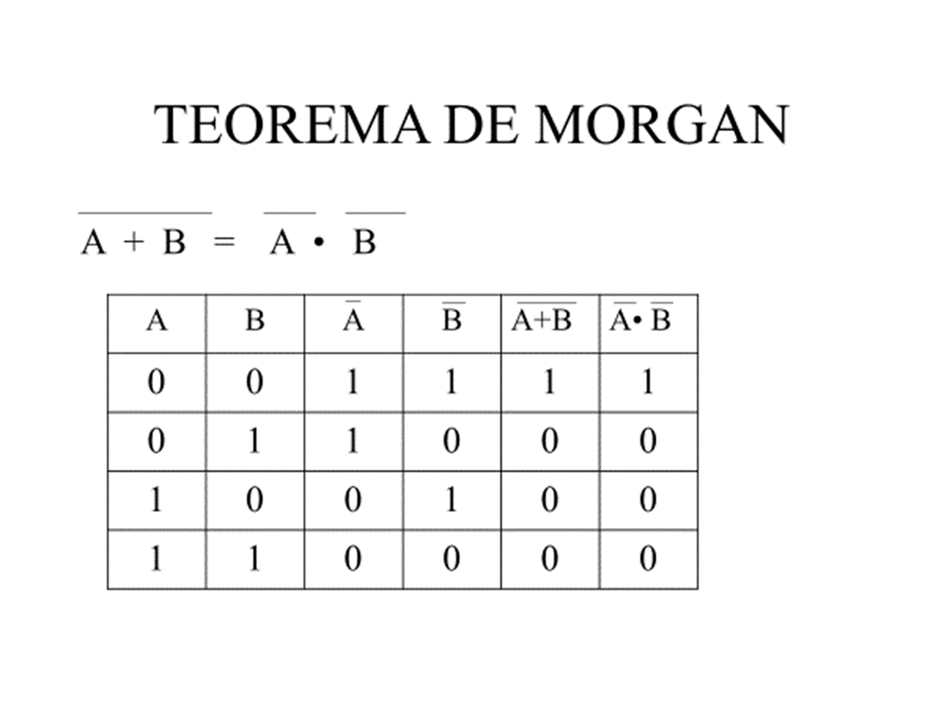
Teorema de Morgan
El permite transformar funciones producto en funciones suma y viceversa. Su principal aplicación práctica es realizar circuitos digitales utilizando un solo tipo de compuerta. También es muy utilizado en el álgebra booleana para obtener el complemento de una expresión o una función, además para simplificar expresiones y funciones booleanas.

Slide 21
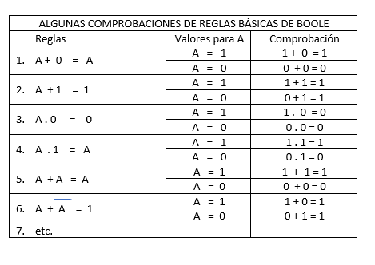
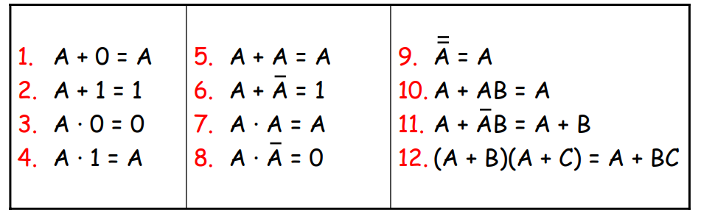
Reglas Básicas del Álgebra de Boole
Muy útiles para la manipulación y simplificación de expresiones booleanas.

